Slide 1
Film
Izradila: Lucija Nedeljko
6.a

Slide 2
Što je film?
Film je industrija zabave(Hollywood),umjetnost čije je temeljno izražajno sredstvo ozvučena ili neozvučena slika u pokretu.

Slide 3
Prvi filmovi
Prvi film prikazan je 28.12.1895. u Parizu-Braća Lumiere “Izlazak radnika iz tvornice”
Prvi zvučni film-1927. “Pjevač jazza”
Prvi film u boji-Disney-ev crtić “Cvijeće i drveće”-1932.

Slide 4
Početci filma
Pojava filma temelji se na tromosti oka, ljudsko oko i mozak vide pojedinačne slike koje se brzo smjenjuju kao pokret.
Današnja brzina snimanja i projekcije iznosi 24 sličice u sekundi.

Slide 5
Filmski rodovi
Postoji tri temeljna filmska roda:
a)Animirani film
b)Dokumentarni film
c)Igrani film

Slide 6
1. Animirani film
Animirani film je film u kojem se prikaz pokreta ostvaruje animacijom.
Pojedinačno snimanje niza nacrtanih likova i prizora, predmeta i likova od različitih vrsta materijala(papir, glina, plastelin i plastika) te lutaka.

Slide 7
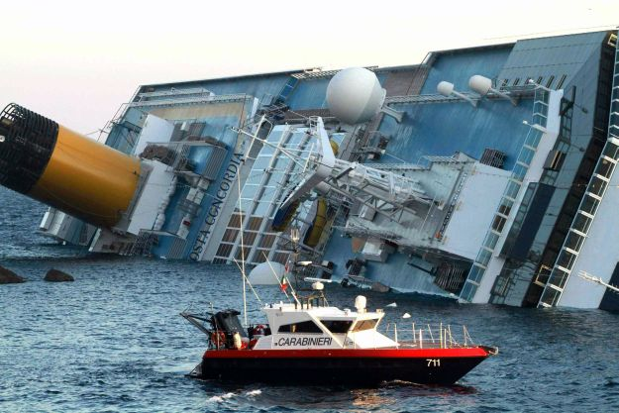
2. Dokumentarni film
Dokumentarni film je vrsta filma utemeljeno na stvarnom životu pa takvi filmovi prikazuju stvarne ljude, zbivanja i krajolike koji zbog nećega zaokupljaju pozornost redatelja i gledatelja.

Slide 8
3. Igrani film
Igrani film prikazuje svjetove iz mašte: likove, događaje i ugođaje koji su plod kreativne mašte scenarista i redatelja filma.

Slide 9
Filmske vrste
Kriminalistički film, komedije, akcije, horor, thriller, znanstveno-fantastični i vestern.

Slide 10
Vrste filma prema njegovoj složenosti
Zbog njegove složenosti film možemo podijeliti na različite vrste: 1)Prema namjeni
2)Prema uporabi zvuka
3)Prema boji
4)Prema trajanju filma
5)Prema srodnosti s drugim
umjetnostima

Slide 11
1. Prema namjeni film se dijeli na:
Nastavni
Promidžbeni
Zabavni

Slide 12
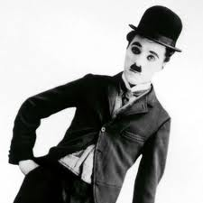
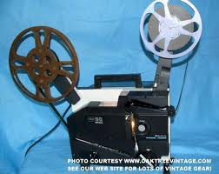
2. Prema uporabi zvuka film se dijeli na:
Nijemi film
Zvučni

Slide 13
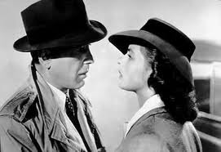
3. Prema boji film se dijeli na:
Crno bijeli film
Film u boji

Slide 14
4. Prema trajanju film se dijeli na:
Kratkometražni(do pola sata)
Srednjometražni(do jednog sata)
Dugometražni(duže od jednog sata)

Slide 15
5. Prema srodnosti s drugim umjetnostima film se dijeli na:
Filmska bajka
Filmska opera
Filmska revija
Mjuzikl

Slide 16
The end

